Slide 1
資工三 洪郁修
4108056036
嵌入式系統
期末專題

Slide 2

發想
CREATIVE POINT
主動式
散熱系統

Slide 3

發想
CREATIVE POINT

Slide 4
設計
DESIGN
風冷散熱
溫度
感測器
風扇模組
空氣對流

Slide 5
設計
DESIGN
水冷降溫
風冷散熱
溫度
感測器
馬達抽水
水管循環
風扇模組
空氣對流

Slide 6
設計
DESIGN
水冷降溫
風冷散熱
溫度
感測器
馬達抽水
水管循環
風扇模組
空氣對流

Slide 7
原理
PRINCIPLE
風冷
熱對流
水冷
熱循環

Slide 8

原理
PRINCIPLE
水冷
熱循環

Slide 9
原理
PRINCIPLE
水冷
熱循環

Slide 10

原理
PRINCIPLE

Slide 11
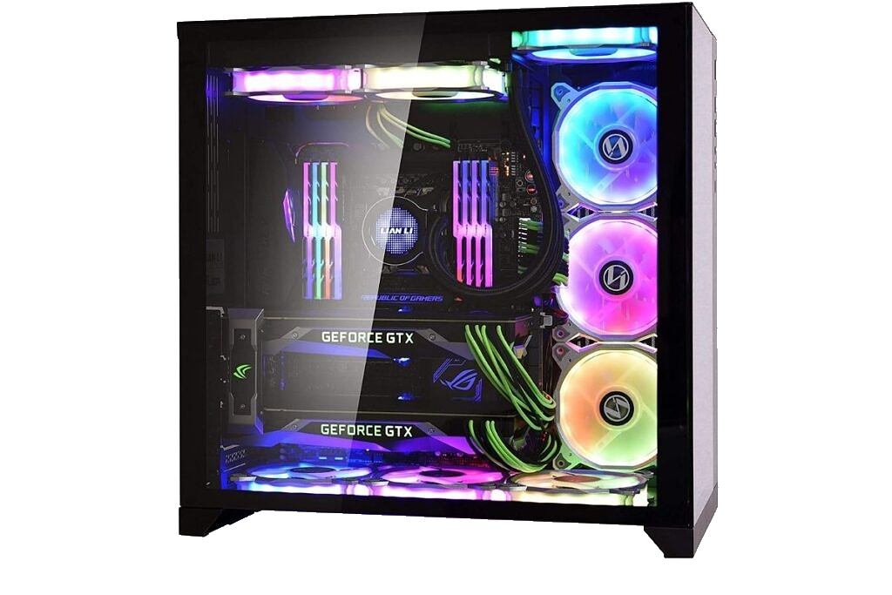

外觀
APPEARANCE
賽博龐克
冷光條

Slide 12
實作
IMPLEMENTATION

Slide 13
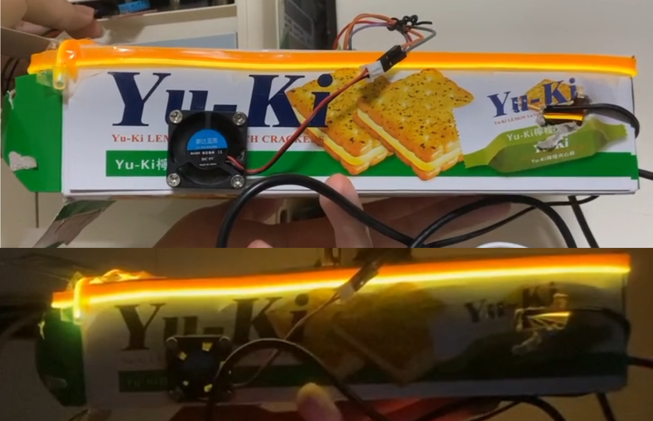
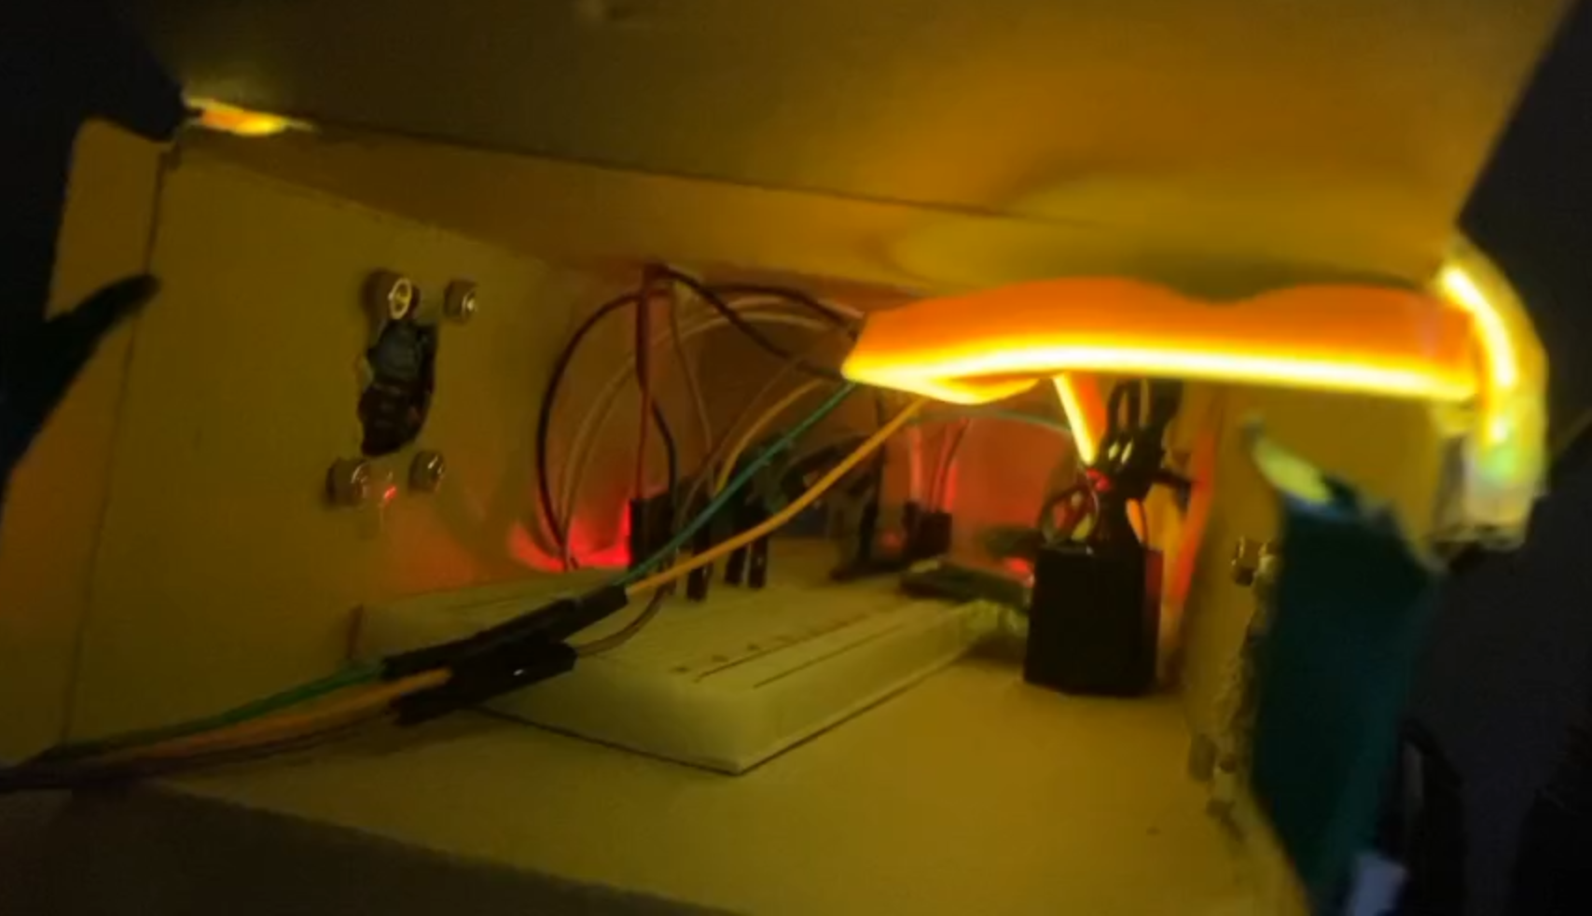
實作
IMPLEMENTATION

Slide 14
實作
IMPLEMENTATION

Slide 15
實作
IMPLEMENTATION
前往 觀看
YouTube

